Slide 1
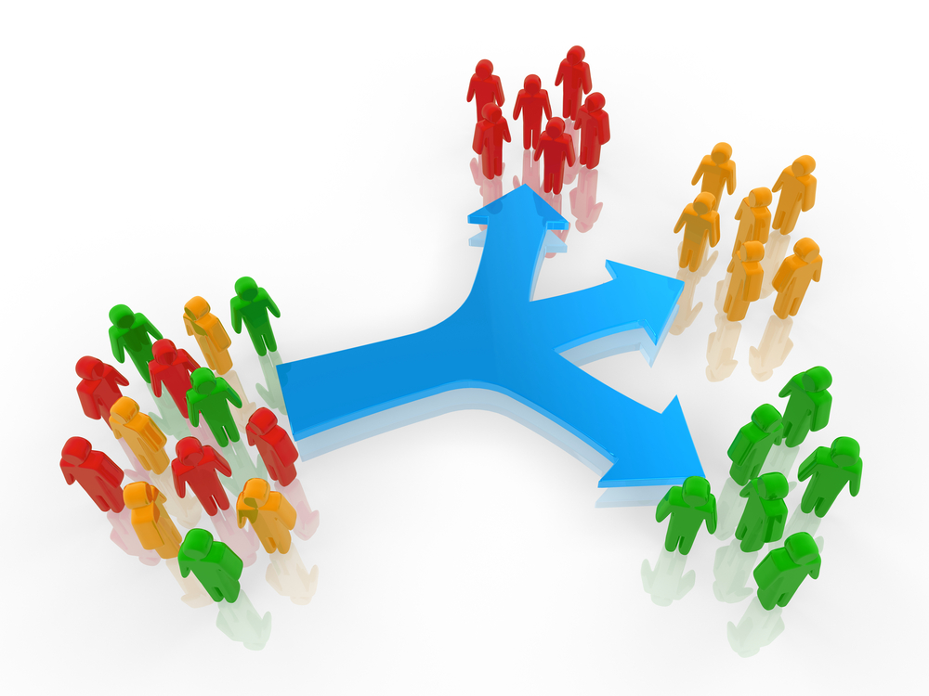

Slide 2
Casos de Estudo/Pensamento Crítico
2nd Method :
3º Método:
Atividade em pequenos grupos
Pense em algumas maneiras de agrupar pessoas. Por exemplo, um estudante, um professor, um diretor e um sub-diretor todos trabalham na escola. Ou um gerente, um contabilista, um chefe de equipa e um secretário todos numa empresa. Um presidente da Câmara, um vereador da cidade, um advogado e um adjunto, pertencem ao conselho municipal. Precisa pensar em tantos tipos de funções das pessoas quanto o número de grupos que deseja formar. Em seguida, pense em quantas pessoas você quer em cada grupo e pense em funções suficientes em cada "família" para garantir que os números dos grupos funcionem. Agora, escreva todas as funções diferentes em pedaços de papel e coloque-as num chapéu. Misture-os e distribua um papel por cada participante. Agora, peça aos participantes para se misturarem e descobrirem que tipo de função tem cada um. Agora, todos têm que se dividir em grupos e garantir que sejam divididos de forma equilibrada. Muitas vezes é um pouco desafiante, o que ajuda as pessoas a pensar fora da caixa.

Slide 3
Obrigado

